Slide 1
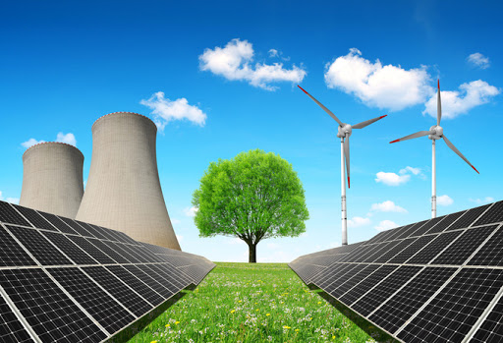
ГЕОГРАФИЯ
9
класс
География мировой металлургической
и химической промышленности

Slide 2
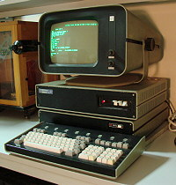
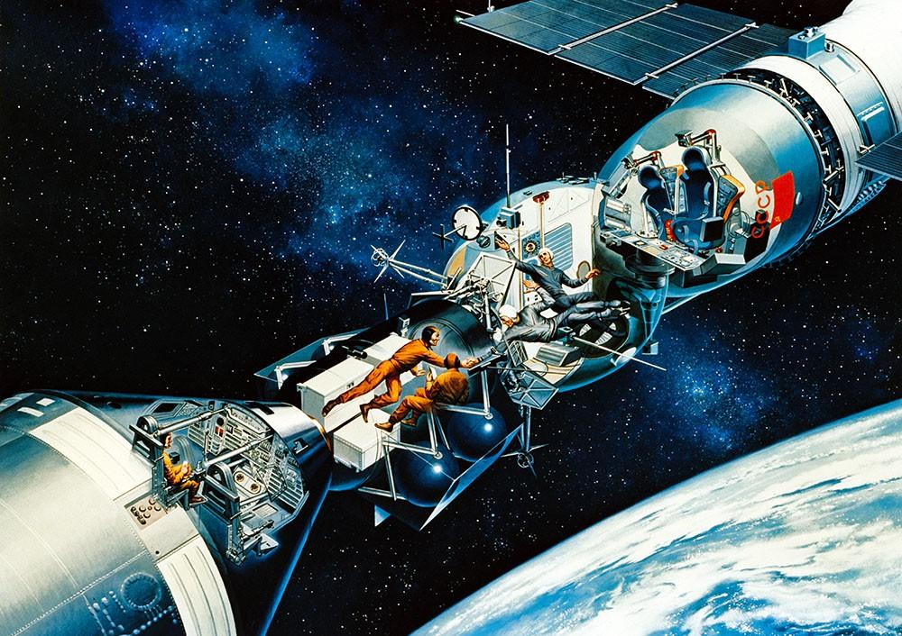

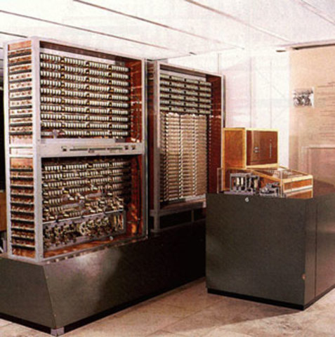
Научно-техническая революция
Освоение космоса, использование ядерной энергии в мирных целях (строительство АЭС), появление электронно-вычислительных машин (ЭВМ) стали революционными изменениями в научно-техническом прогрессе и отразили тесную взаимосвязь науки и производства на современном этапе развития

Slide 3
Научно-техническая революция
Является многогранным явлением и способствует коренным преобразованиям в науке, технике, технологиях, производстве и управлении.
Наука
Техника и технология
Управление
Производство

Slide 4
Энергетика
Топливно - энергетический комплекс
Топливная промышленность
Угольная
Нефтяная
Газовая
Сланцевая
торфяная
Электроэнергетика
ТЭС
ГЭС
АЭС

Slide 5
Металлургический комплекс
Металлургия – отрасль промышленности, включающая в себя добычу и обогащение металлических руд и выплавку металлов и сплавов
МЕТАЛЛУРГИЯ
ЧЁРНАЯ
ЦВЕТНАЯ
Добыча сырья и его обогащение
Добыча
и обогащение железной руды
Получение металла, рафинирование
Чугун, сталь, прокат, ферросплавы
Получение сплавов

Slide 6
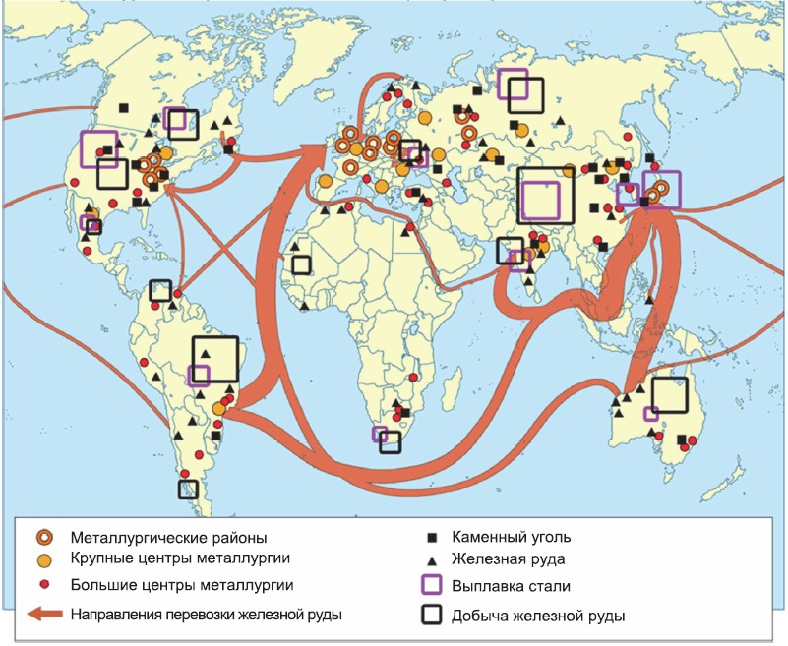
Железная руда
Железо – ценнейший чёрный металл. Ежегодно на мировой рынок поступает
650 млн. тонн руды. Крупнейшими экспортёрами железа считаются Бразилия, Индия, Венесуэла, Австралия, Канада и ЮАР, которые формируют «железорудные мосты»

Slide 7
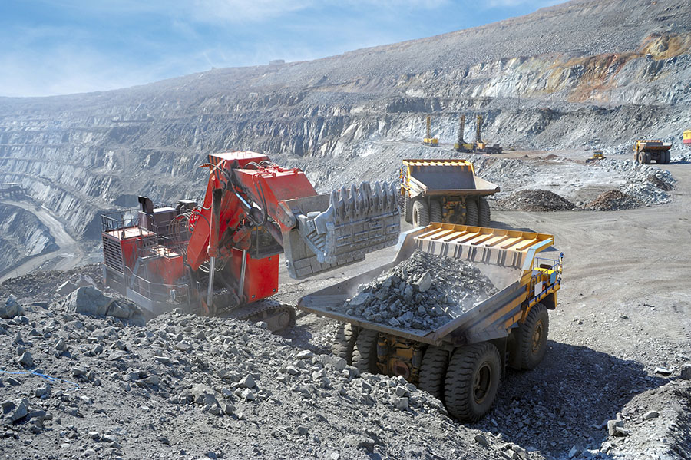
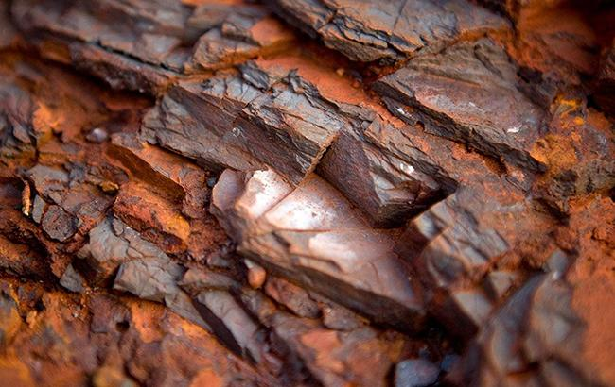
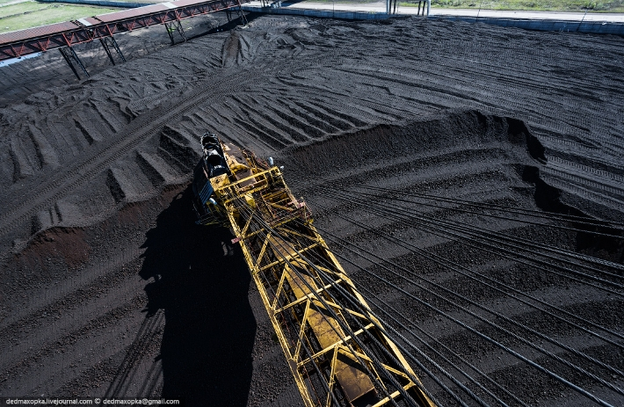
Чёрная металлургия
Отрасль использует огромные объёмы железной руды
и коксующего угля. Поэтому первоначально предприятия размещались преимущественно в районах добычи железорудной руды и каменного угля

Slide 8
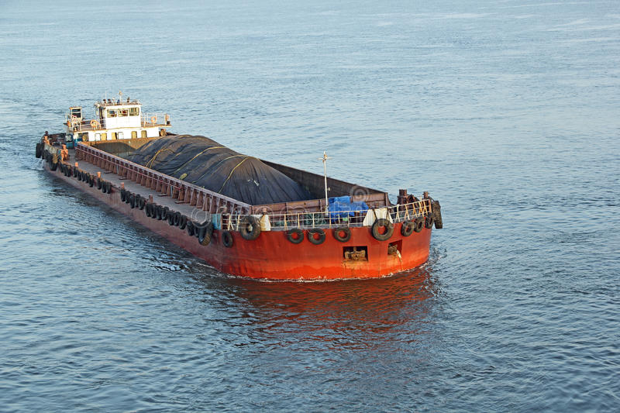
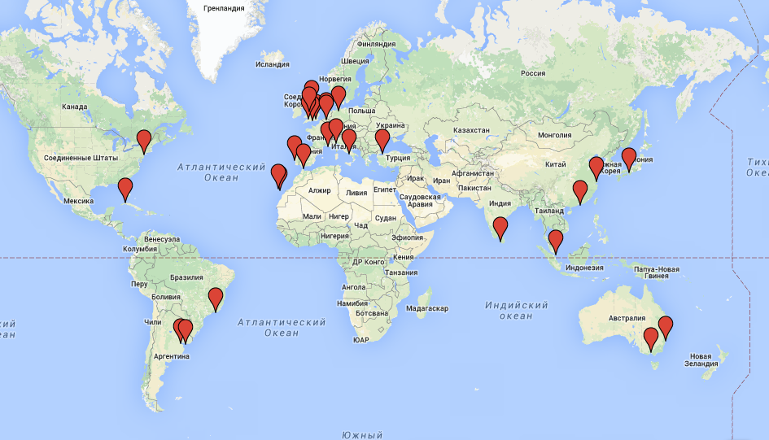
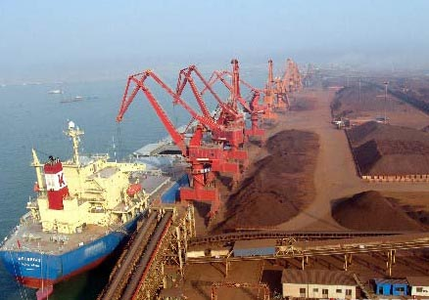
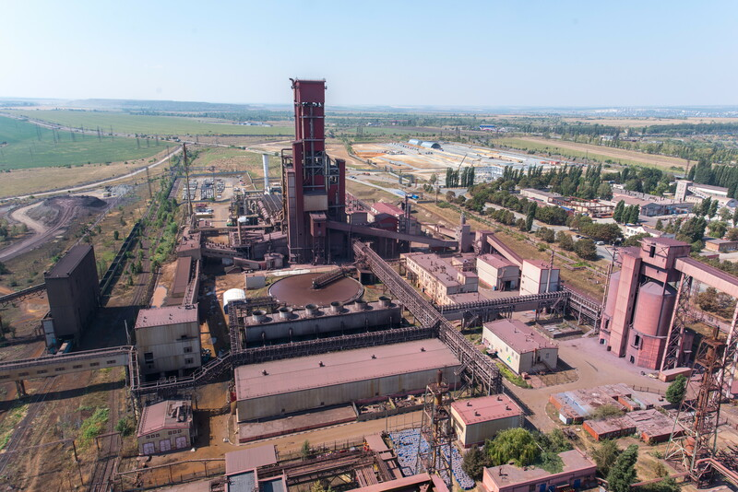
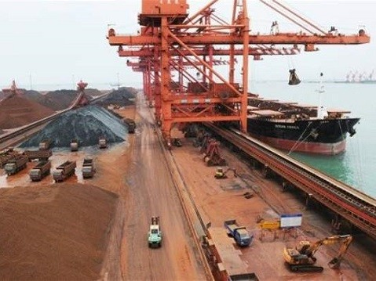
Чёрная металлургия
В эпоху НТР благодаря новым технологиям появились возможности перевозки сырья на дальние расстояния. В результате в странах Западной Европы, в Японии и США предприятия тяготеют к морским портам.

Slide 9
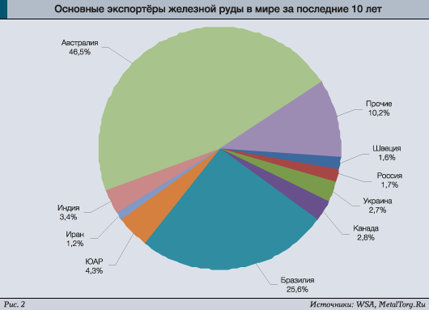
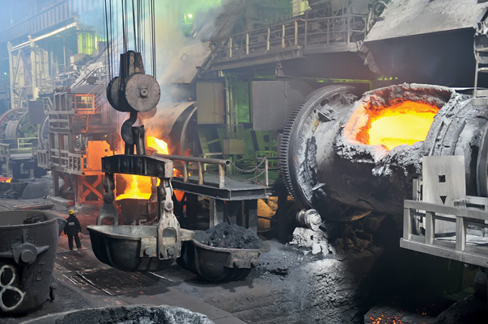
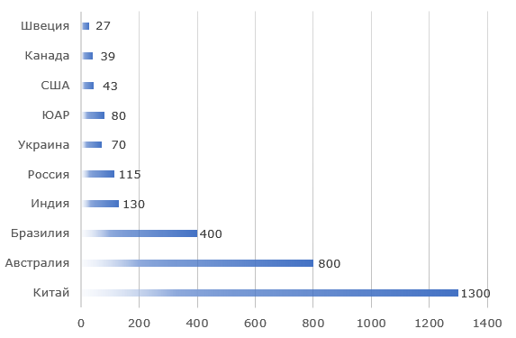
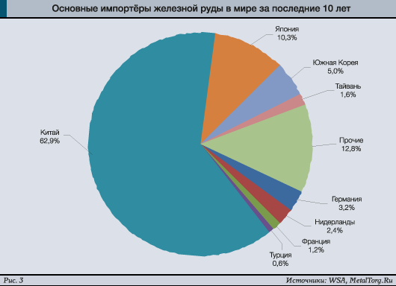
В настоящее время сформировались группы государств, поставляющих на мировой рынок сырьевые ресурсы для развития отраслей, производящих готовую продукцию и импортирующие её в большом количестве для потребления.
Крупнейшими импортерами железной руды являются США, Китай, Великобритания, Япония, ФРГ
и Республика Корея

Slide 10
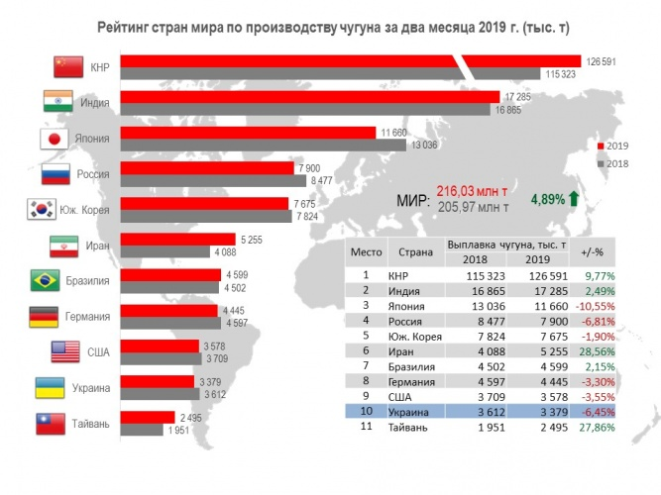
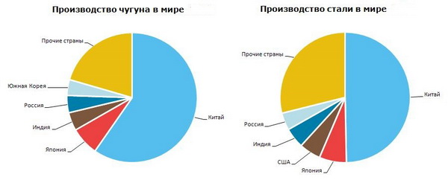
Чёрная металлургия
В производстве готовой металлургической продукции преобладают азиатские страны, особенно страны Восточной Азии
Производство чугуна в мире
Производство стали в мире
Прочие страны
Прочие страны
Южная Корея
Китай
Китай
Россия
Индия
Россия
Япония
Индия
США
Япония

Slide 11
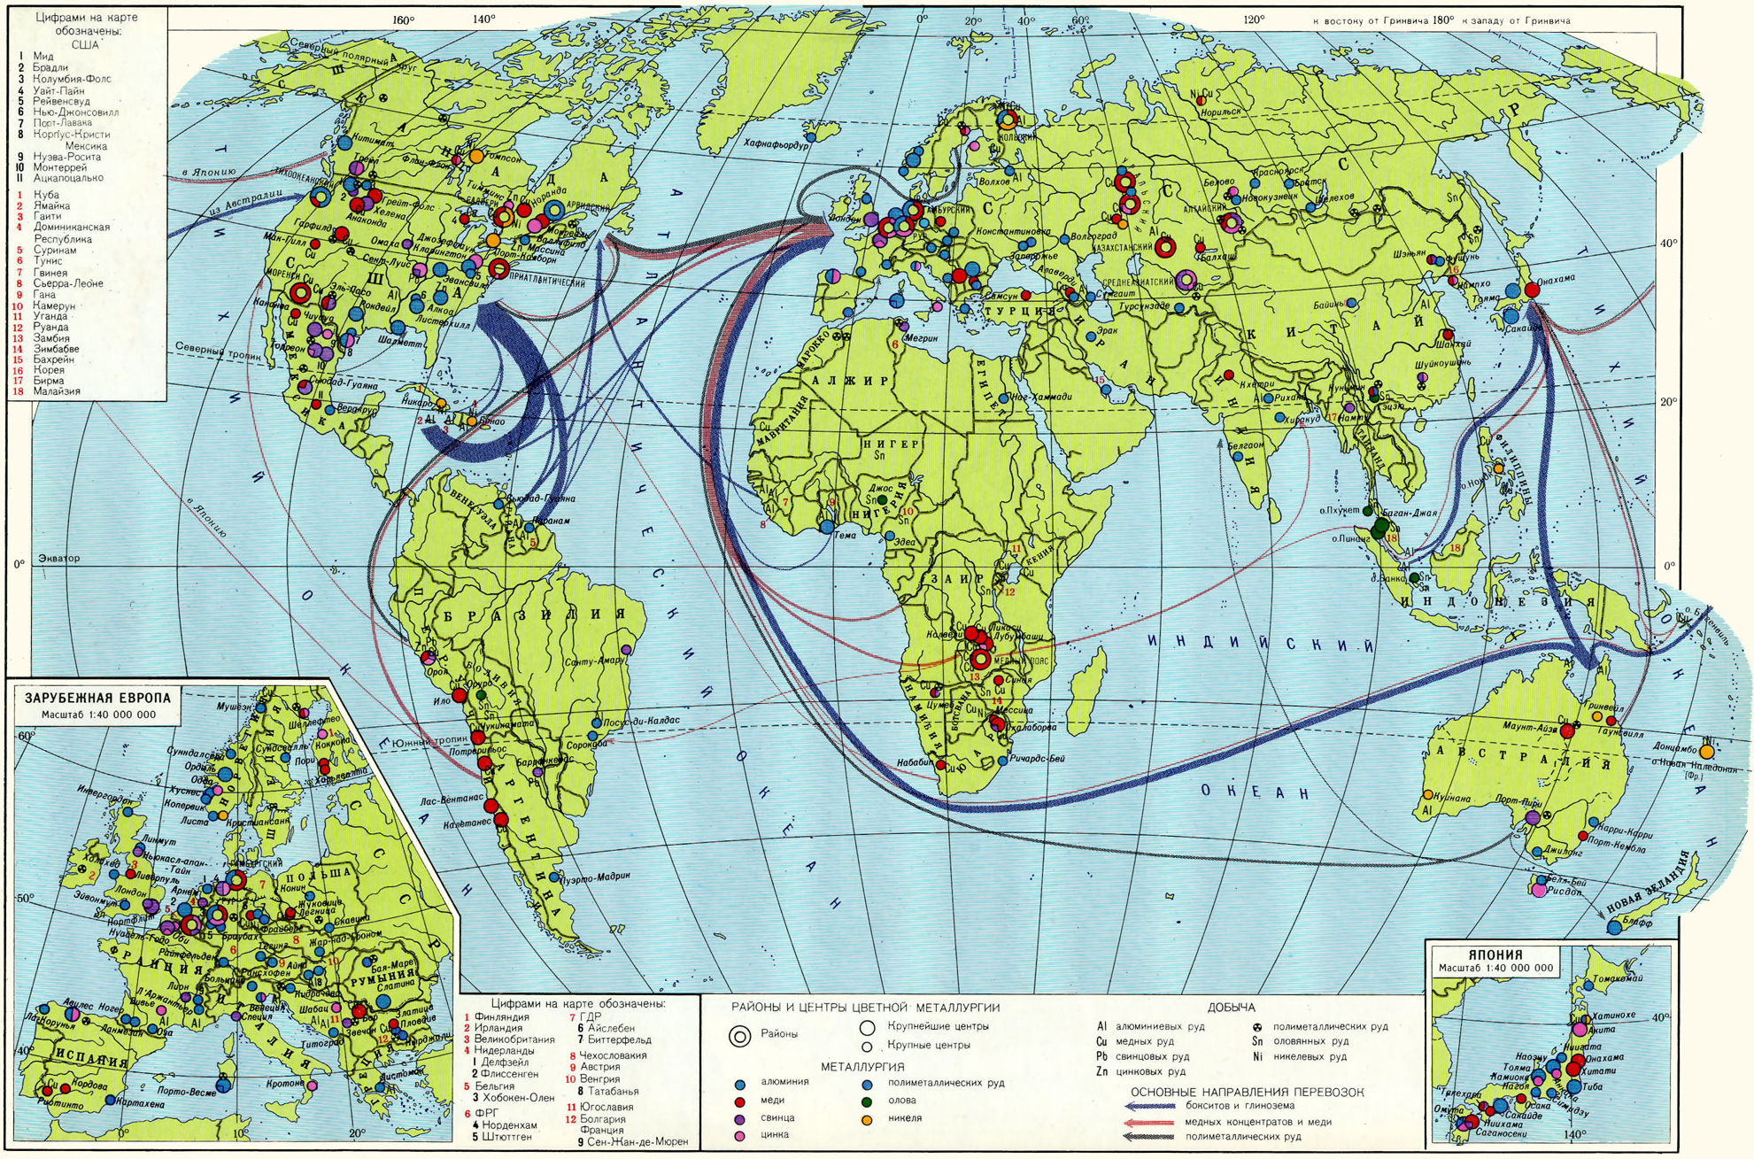
Цветная металлургия
Включает в себя добычу
и обогащение руд цветных металлов, выплавку чистых
металлов и сплавов, переработку вторичного сырья. В мире добываются
и выплавляются около
70 различных цветных металлов, но наиболее крупные масштабы имеет производство алюминия, меди, свинца, цинка

Slide 12
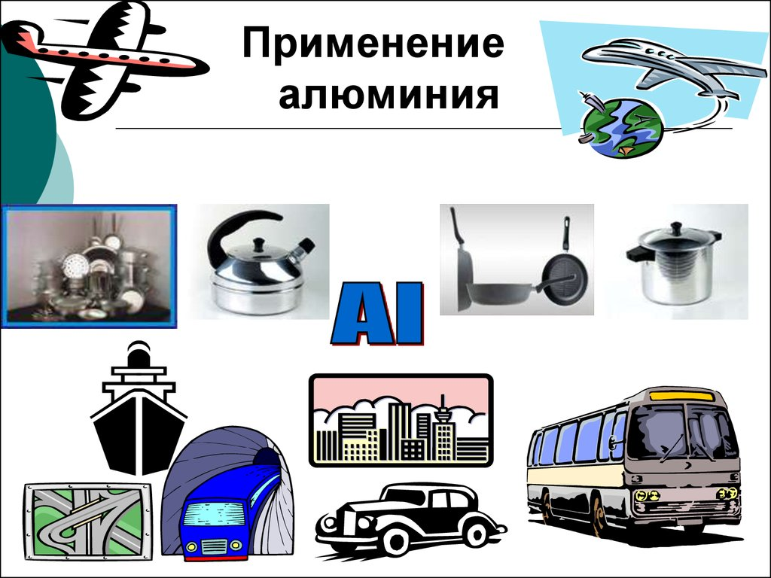
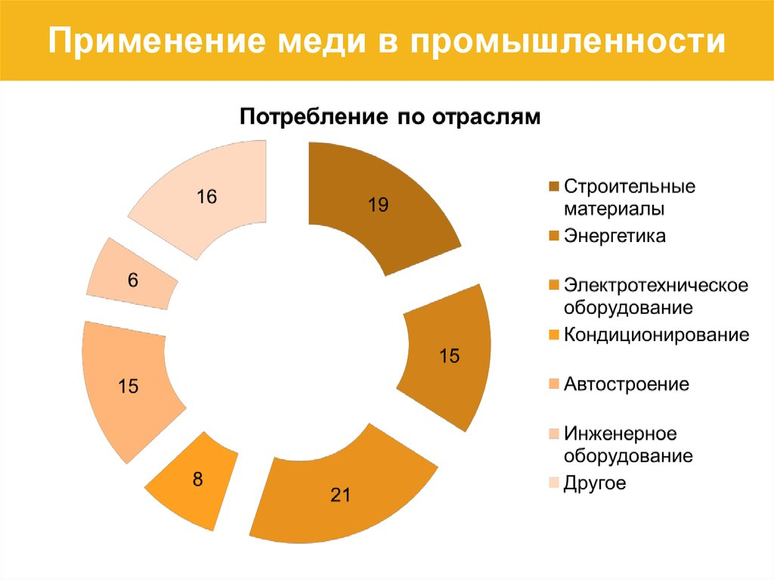
Цветная металлургия
Медь находит широкое применение в электротехнике и прочих отраслях машиностроения
Алюминий применяется
в машиностроении(авиастроение, электротехнике), строительстве,
на транспорте и производстве
бытовых товаров

Slide 13
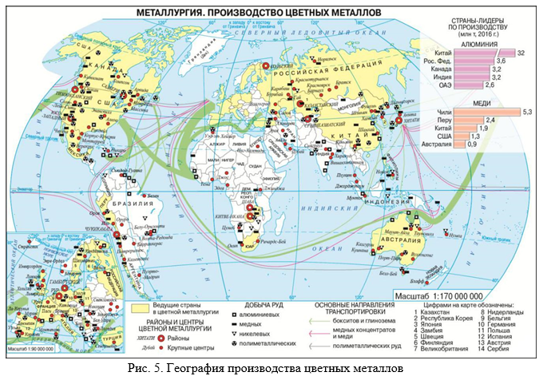
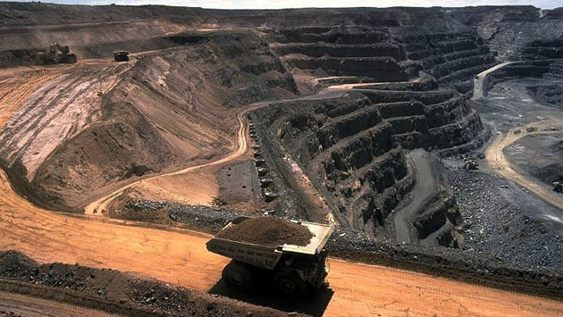
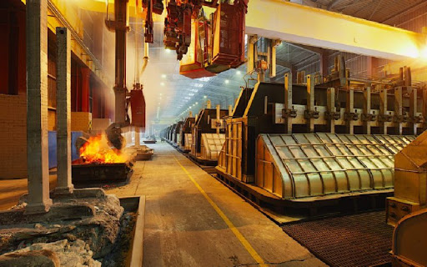
Сырьевой фактор
Фактор электроэнергии
Транспортный фактор
Потребительский фактор
Развивающиеся страны специализируются на добыче сырья для цветной металлургии
Развитые страны – на выплавке готовой для потребления продукции

Slide 14
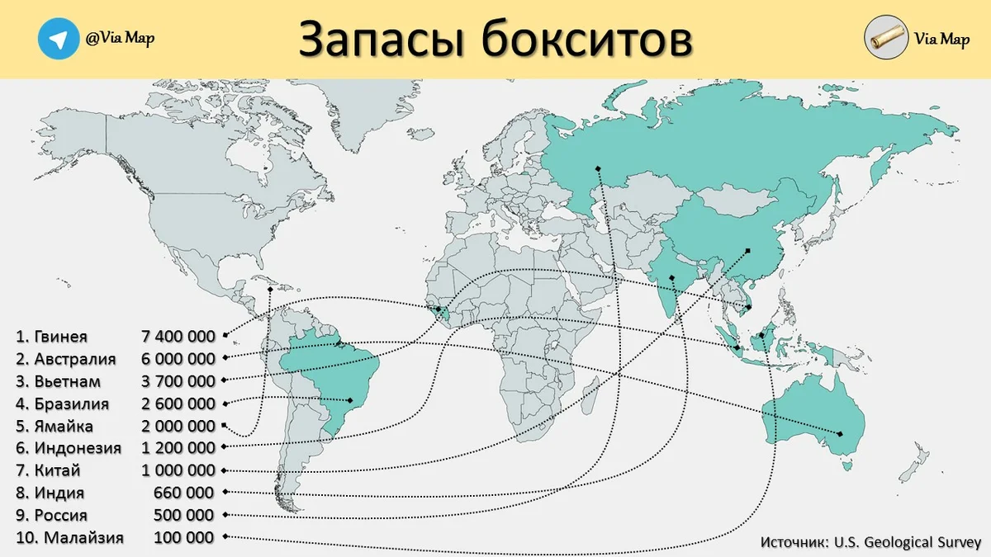
Страны - крупнейшие
производители алюминия
№ n/n | СТРАНА | Производственные мощности, тыс. тонн/год
1 | Китай | 40100
2 | Россия | 4180
3 | Канада | 3270
4 | Индия | 3850
5 | Объединённые Арабские Эмираты | 2400
6 | Соединенные Штаты Америки | 1730
7 | Австралия | 1720
8 | Норвегия | 1550
9 | Бразилия | 1400
10 | Бахрейн | 970
11 | Исландия | 840
12 | Саудовская Аравия | 740
13 | Южно-Африканская республика | 715
14 | Катар | 640
 | Весь мир | 72500
Основные поставщики бокситов:
Австралия
Китай
Бразилия
Индонезия
Индия
Главные экспортеры первичного алюминия – Россия, Канада, Австралия, Бразилия, Норвегия, ОАЭ, Гана, Исландия.
Главные импортеры – США, Германия, Великобритания, Италия, Нидерланды, Бельгия, Япония, Республика Корея, о. Тайвань.

Slide 15
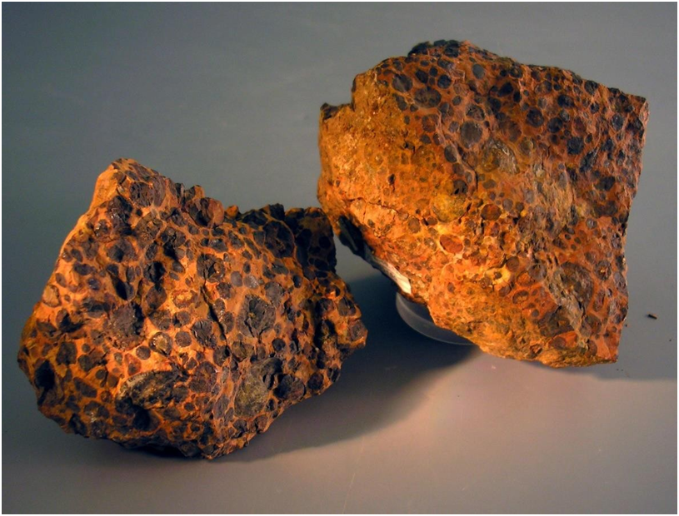
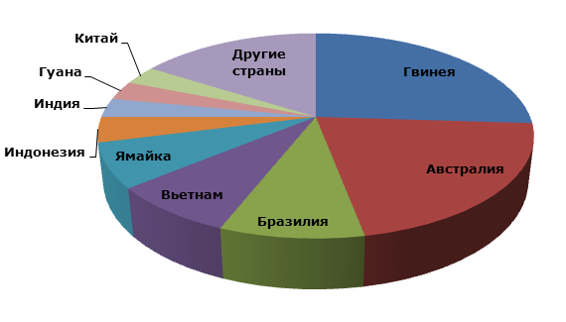
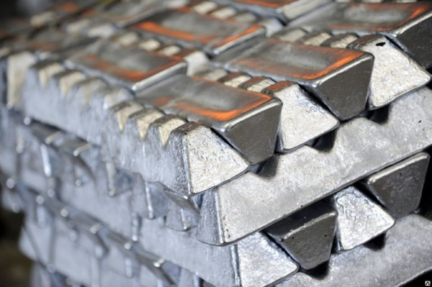
Алюминиевая промышленность
Тяготеет к местам с дешевой электроэнергией (районы близ ГЭС), куда подвозят сырьё для производства алюминия (бокситы и нефелины). Боксит – это мягкая железорудная порода, в составе которой есть алюминий. Боксит не имеет какого-либо конкретного состава, а представляет собой смесь глинистых минералов и гидроксидов алюминия. Бокситы встречаются в основном во влажном субтропическом или тропическом климате и являются основным источником сырья для мировой алюминиевой промышленности.

Slide 16
Цветная металлургия
 | Свинец и цинк | Олово
Районы по добыче руд цветных металлов | США, Австралия, Канада, Россия, Казахстан, Мексика, Перу, Китай, Германия | Малайзия, Таиланд, Индонезия, Китай, Россия, Нигерия, ДР Конго, Руанда, Боливия, Бразилия
Центры производства | США, Австралия, Канада, Россия, Казахстан, Мексика, Перу, Китай, Германия Япония, Франция, Италия, Великобритания
Никель: Россия, Канада, Новая Каледония, Куба

Slide 17
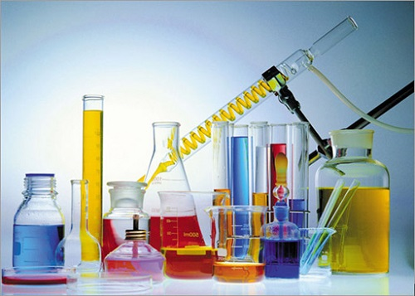

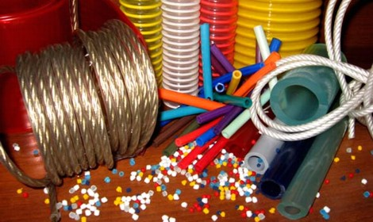

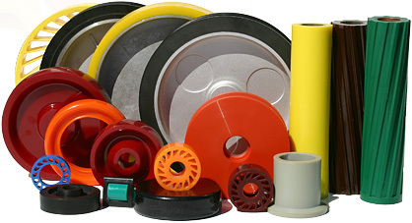
Химическая промышленность
Одна из важнейших отраслей мировой индустрии
Добыча химического сырья
Производство кислот, щелочей, удобрений
Химия органического синтеза: химические волокна, красители, каучук, пластмассы

Slide 18
Факторы размещения
Сырьевой фактор
Энергетический фактор
Водный фактор
Потребительский фактор
Экологический
фактор

Slide 19
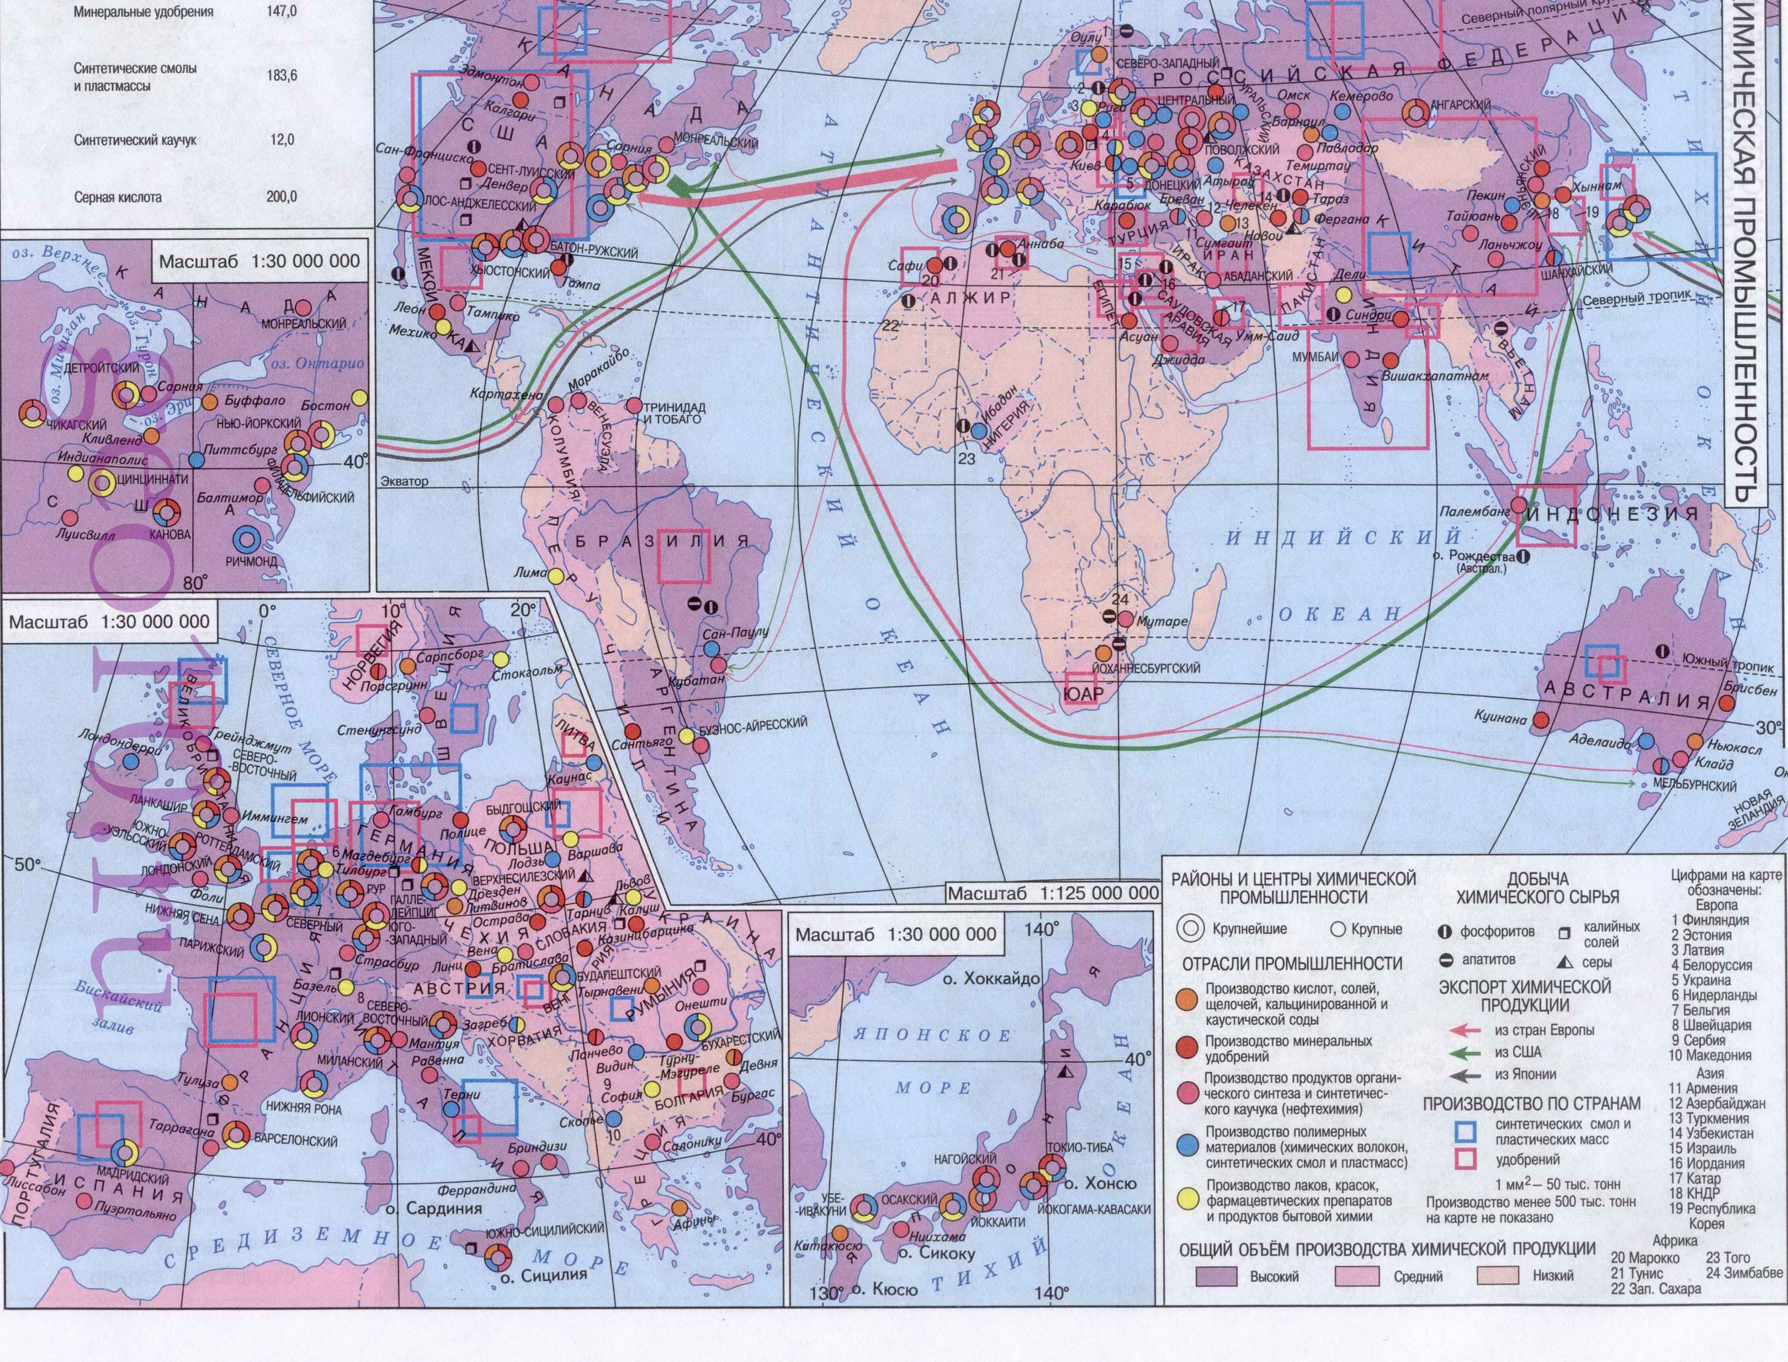
Химическая промышленность
Главными регионами развития являются Западная Европа, США,
Восточная Азия, страны СНГ

Slide 20
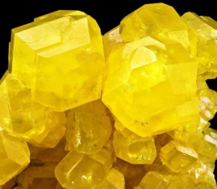
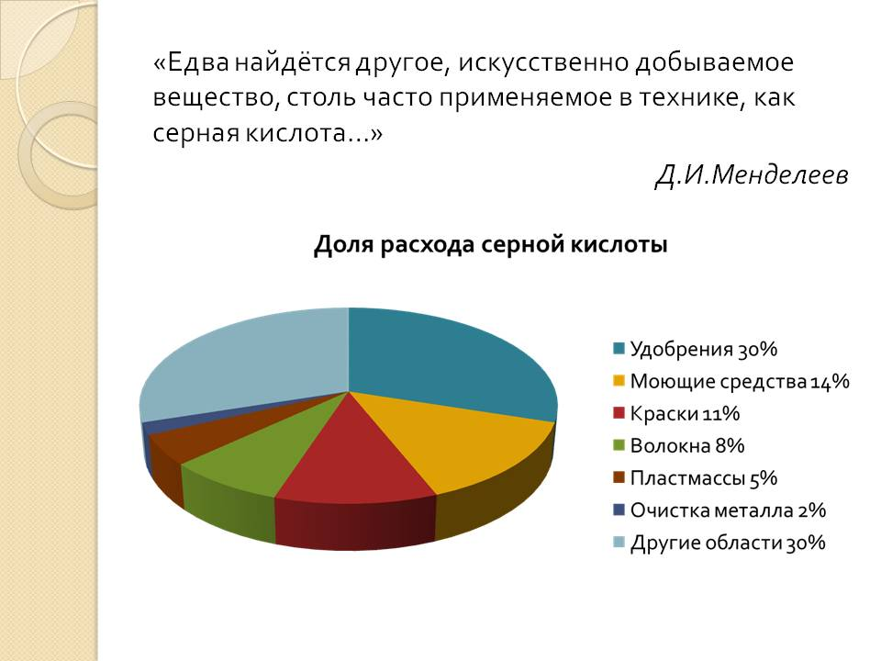
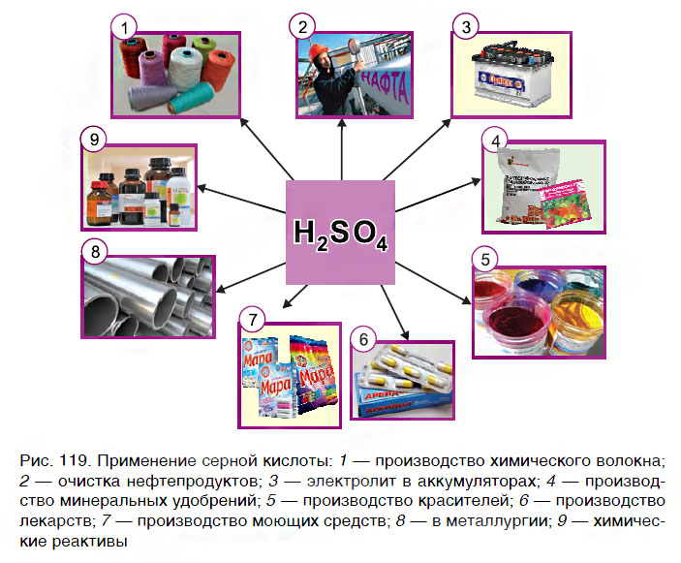
Химическая промышленность
Крупнейшими производителями
серной кислоты являются:
США, Китай, Россия
Минеральные удобрений: Китай, США, Индия

Slide 21


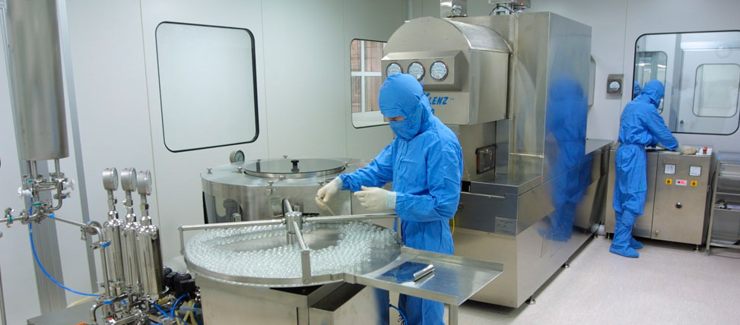
Химическая промышленность
В фармацевтической промышленности особо выделяется США, Германия, Франция, Польша, Китай и Индия

Slide 22
Тесты
1 | Страна, осуществляющая добычу железной руды, выплавку стали и их экспорт:
А) Япония Б) Италия В) Бразилия Г) Либерия
2 | Лидер по производству стали:
А) США Б) Китай В) Япония Г) Россия
3 | Лидер по производству алюминия:
А) США Б) Китай В) Южная Корея Г) Канада
4 | Страна-лидер по импорту железной руды:
А) ФРГ Б) Китай В) Япония Г) Великобритания
5 | Страны – экспортёры меди:
А) Чили и Перу Б) Италия и Великобритания В) Россия и США Г) Германия и Франция

Slide 23
Задания:
1. Прочитать:
§ 17. География мировой металлургической и химической промышленности
2. Ответить письменно
на вопросы 2 - 3 стр. 53

Slide 24
Тесты
6. Укажите страну, являющуюся мировым лидером
по выплавке стали.
А) Япония Б) США В) Китай Г) Россия
7. Какая страна, не имея своей рудной базы, входит в десятку стран-лидеров по выплавке стали?
А) Австралия Б) Япония В) США Г) Россия
8. Какие страны являются лидерами по добыче железной руды?
А) Китай и Бразилия Б) Австралия и Аргентина
В) Япония и Швеция Г) США и Канада
9. Какая страна занимает второе место по объему выплавленной стали?
А) США Б) Япония В) Россия Г) Индия

Slide 25
Задания по теме
ВОПРОС | ОТВЕТ
1. Почему в Германии основные центры черной металлургии – во внутренних районах, а в Италии – на побережье? | В Италии нет сырья и топлива, закупая его – размещает производство в портах
2. Какие из развивающихся стран имеют «верхние этажи» цветной металлургии на своей территории? | Китай, Бразилия, Чили (ГЭС и развитие машиностроения)
3. Почему Китай, Бразилия, Чили, Индия размещают и развивают цветную металлургию? | Сырьевая база, ГЭС, вынос «грязных» производств из развитых стран
4. Назовите страны - лидеры по добыче свинца и цинка | США, Австралия, Канада, Перу, Мексика, Россия
5. Назовите страны - лидеры по добыче олова | Малайзия, Таиланд, Индонезия, Китай, Россия, Нигерия, Бразилия

Slide 26

СПАСИБО ЗА ВНИМАНИЕ!

